Slide 1

T I t l e
Project Manager
For Busy Student
2013726063 KIM YOUNGJUN | 2013726091 YANG JIYONG | 2013726007 SHIN DONGHUN | 2014726068 SHIN EUNKYENG

Slide 2

Necessity of
“Project Manager”

Slide 3
PART 1
SCHEDULER
REVIEW
PART 2
PROCESS
PART 3
Modification
&
Additional
implementation
PART 4
Q&A
I N D E X

Slide 4


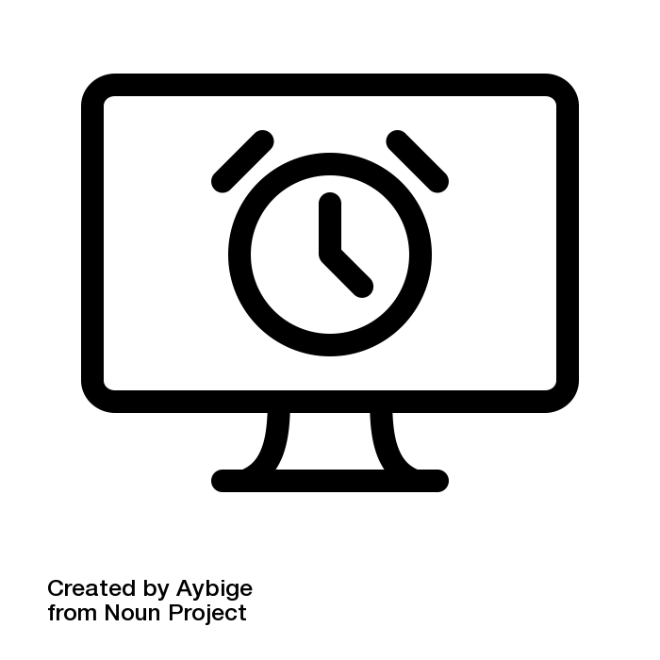
PART 1
SCHEDULER
REVIEW
File
Transfer
Function
Calendar
Function
Alarm
Function

Slide 5
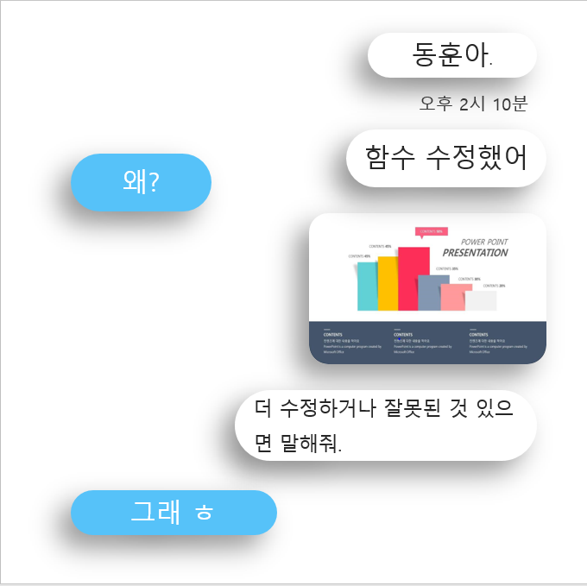
File
Transfer
Function

Slide 6
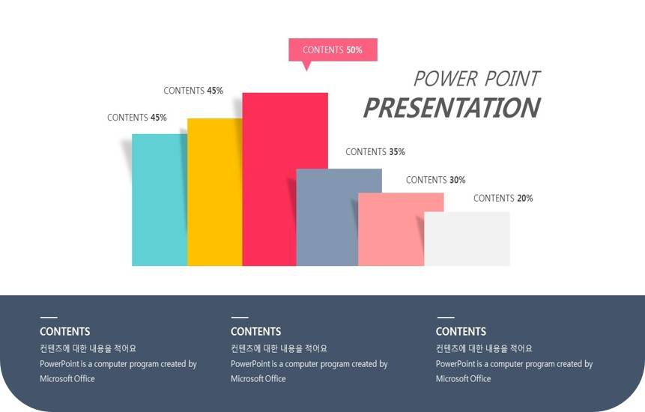

File
Transfer
Function
오후 2시 10분

Slide 7
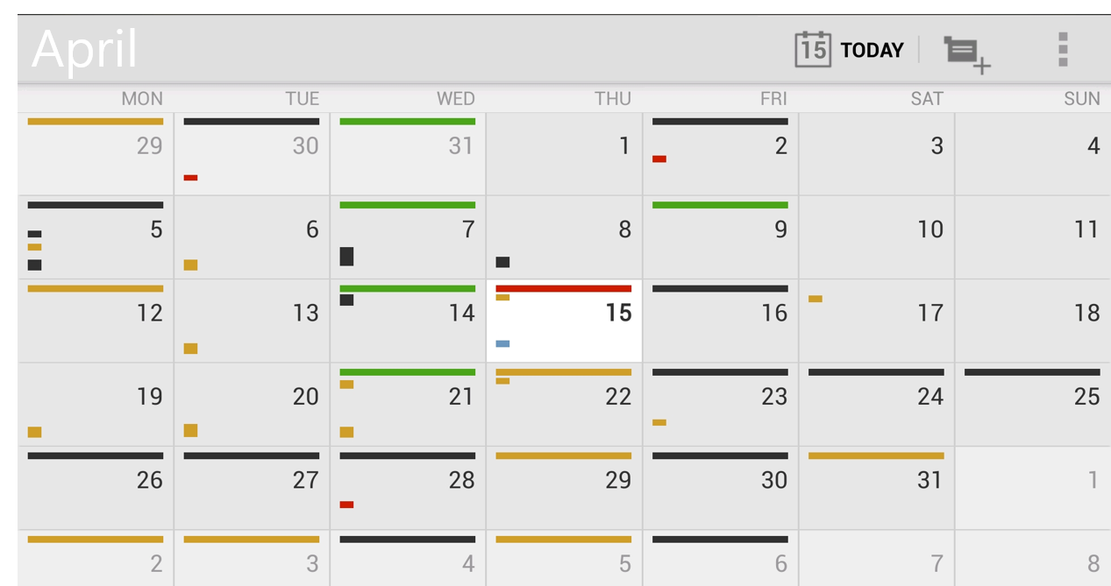
Calendar
Function

Slide 8
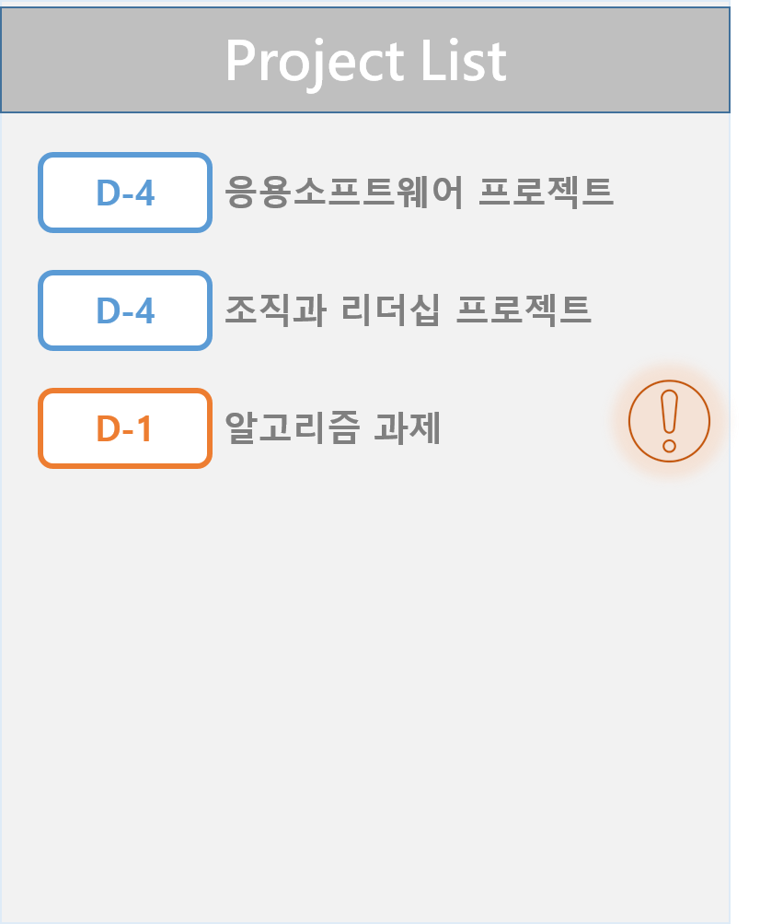
Alarm
Function
Due date 가 임박한 프로젝트의 Alarm 기능 지원

Slide 9

PART 2
PROCESS

Slide 10
Project Meeting
ID & P/W
이용한 Log-in
구현
User Process
날짜별 UPDATE
+
Calendar 구현
·Server DB연결 ·Log-in 기능
·Project&File 도식
>
Server/Client연동
>
>
>
04.25
05.02
05.09
05.16

Slide 11
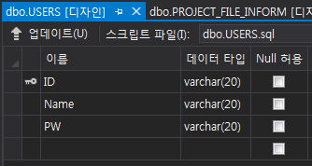
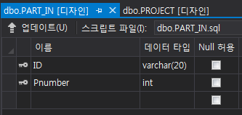
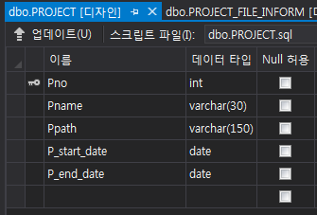
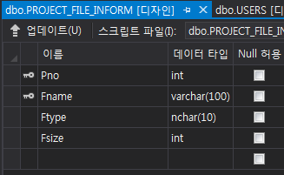
Process – Log_in
Datatable 구현

Slide 12
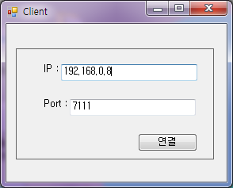
Process – Log_in

Slide 13
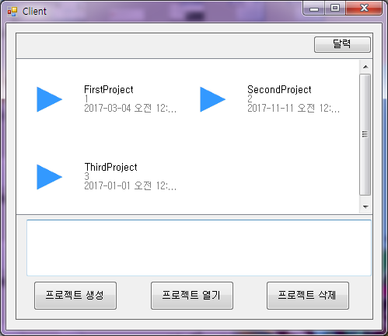
Process – File transfer

Slide 14
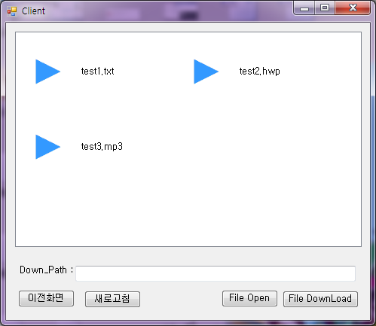
Process – File transfer

Slide 15
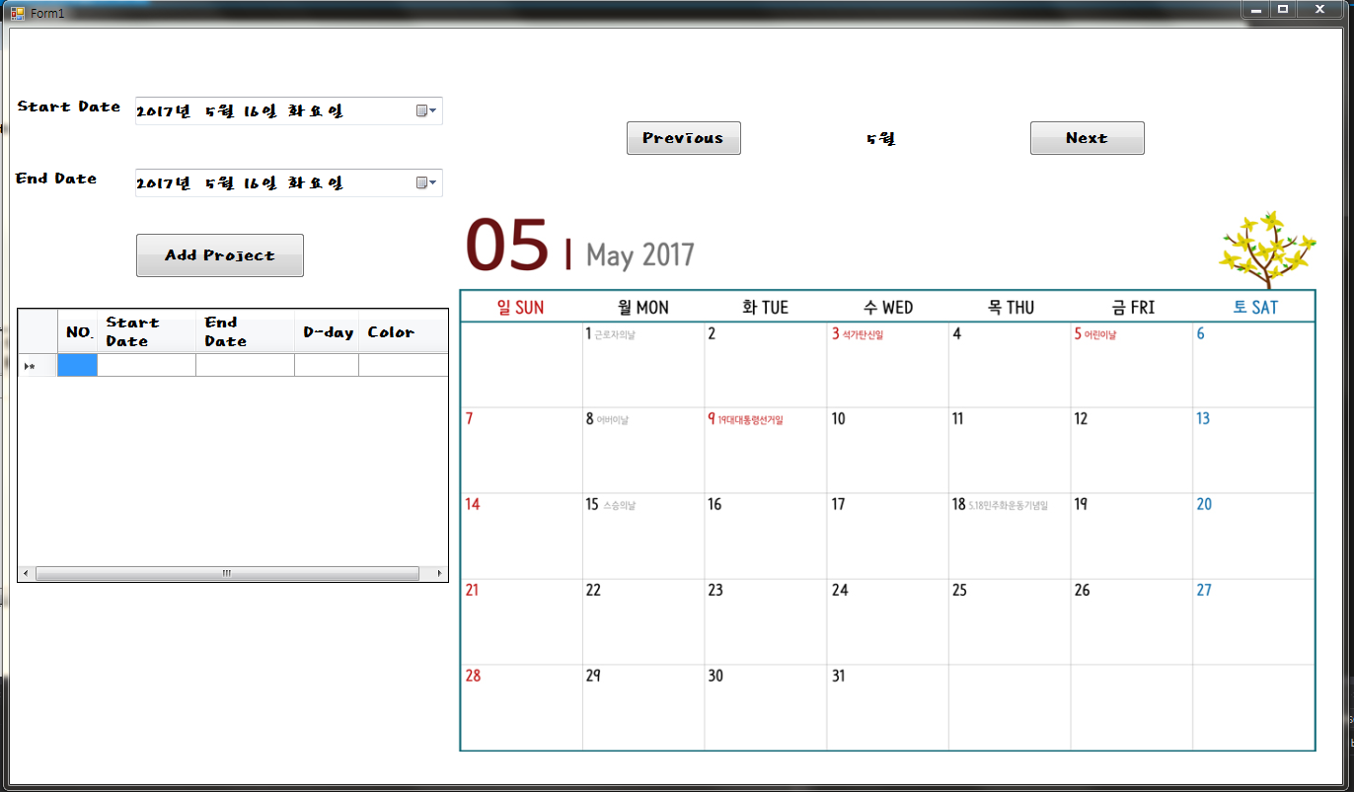
Process – calendar

Slide 16
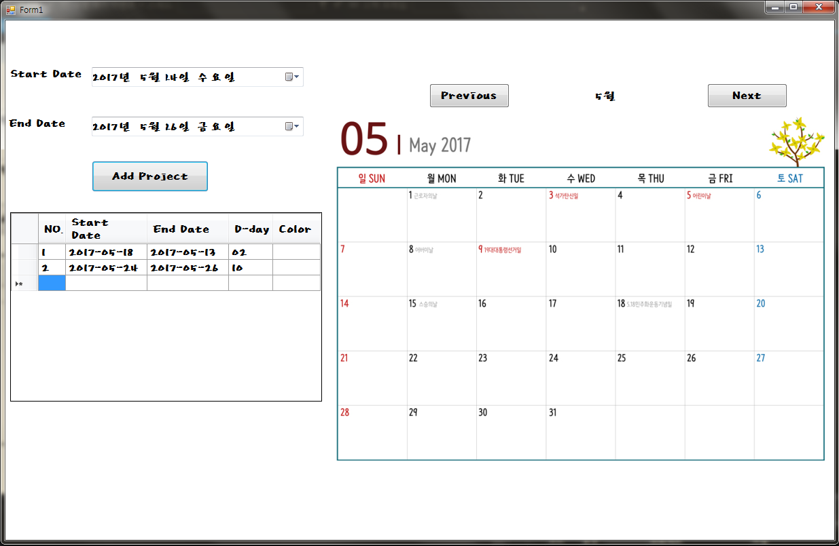
Process – calendar
Notes:
Data grid view 로 달력을 구현하여
Add project 버튼을 누르게 되면 data grid view 의 각 칸에 번호, 시작 날짜, 종료 날짜, 그리고 현재 날짜를 기준으로 남은
날짜를 채워주게 됩니다.
Previous 버튼을 누르면 전 달로 이동하게 되고 next 버튼을 누르게 되면 다음 달로 이동하게 됩니다.

Slide 17
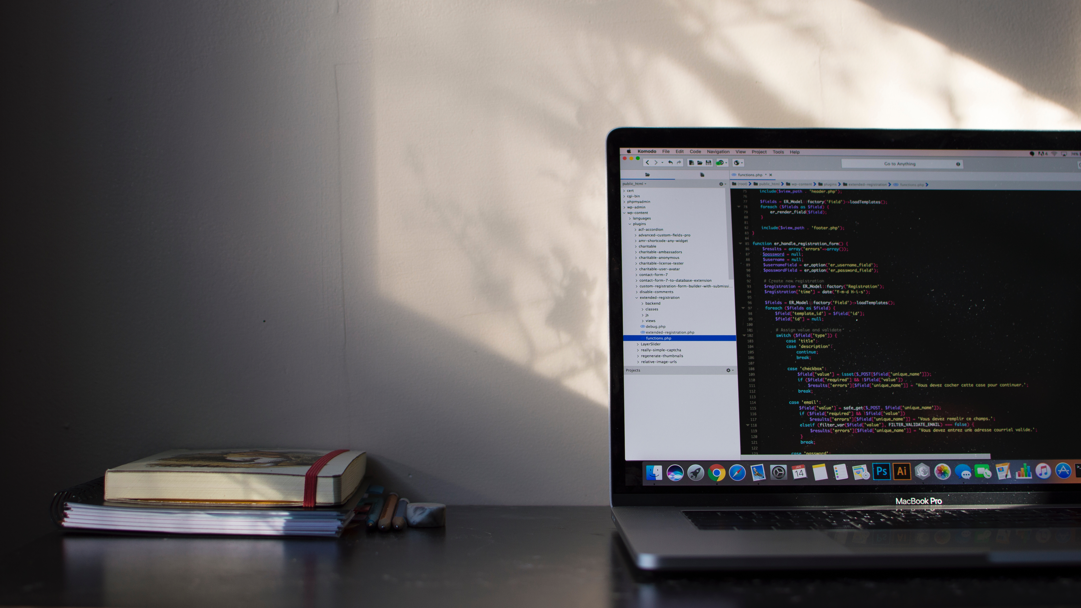
PART 3
Modification
&
Additional
Implementation

Slide 18



Modification
Automatically
registration
Visualization Of
Client’s View
Optimization of
Code (FORM)
Notes:
달력 기능에서 현재 프로젝트를 직접 입력해서 날짜를 입력해야 하는데 그것보단 팀플젝에서 등록을 하면 자동으로 연동이 되어 달력에 표시되는 기능을 보완해야된다
플젝을 파일을 서버에 업로드에서 클라이언트들이 그 파일을 볼 때 좀더 시각적으로 볼수있도록 보완해야된다
현재 프로토타입으로 폼이 구성되어 사용안하는 컨트롤들이 있는데 좀더 정리할 필요가 있따.

Slide 19




Additional Implementation
User Interface
Chatting function
Calendar Visualization
Alarm Function
Notes:
달력기능에서 플젝 기한이 등록되면 달력에서 시각적으로 보여주는것이 필요한다
또한 인터페이스적으로 사용자들이 보기 쉽게 배치하고 꾸며주는 단계가 필요하다
파일을 주고받는거를 포함해서 간단하게 채팅기능도 구현해야된다.

Slide 20

Role
Allocation
신은경
김영준
양지용
신동훈
UI design
Pop-up(Alarm)
Server
Client
Calendar
login, DB
File Upload&
Download

Slide 21
Plan
중간발표
2017. 5
기말고사
최종발표
2017. 4
 |  |  |  |  | ` |  | `
 | 9주차 | 10주차 | 11주차 | 12주차 | 13주차 | 14주차 | 15주차 | 16주차
서버
DB 구축
파일공유
오류수정

Slide 22
Q&A

